Slide 1



비즈니스성과
프레젠테이션
2030년 비즈니스 성과를 토대로 보고서를
작성하였습니다.
교환학생 커뮤니티
FOREIGN
LOVE
Fall in Love
송무송(팀장), 김우석(부팀장), 문효원, 박원창

Slide 2
송무송
김우석
문효원
박원창
팀장
부팀장
팀원
팀원

Slide 3
CONTENT
1. 개요
2.서비스 상세 소개
3. 후기 및 피드백
‘Foreign Love’설명
A. 회원관리
아쉬운 점& 보완점
B. 1:1 쪽지
후기
C. 자유 게시판
사용한 서비스 플랫폼
D. 장터 게시판
E. 홍보 게시판
F. 댓글 & 좋아요

Slide 4
개요 설명

Slide 5
‘Foreign Love’ 서비스 설명
‘ForeignLove’는 한국학생 중 외국 교환 프로그램을 참여하는 학생을 위한
커뮤니티 서비스입니다.
쪽지 및
마이페이지
자유게시판
장터게시판
홍보게시판
회원들의 비용부담 줄이기 효율적 구매&
판매를 위한 공간
교환생활 중 필요한
유대관계 형성을 위한
공간
회원들간 소통을 위한
쪽지 및 정보관리를
위한 마이페이지
회원들이 자유롭게
소통할 수 있는 공간

Slide 6
‘Foreign Love’ 팀 분담표
김우석
문효원
박원창
송무송
홍보게시판 디버깅&
코드작성
회원관리
디버깅&코드작성
장터게시판
디버깅&코드작성
자유게시판
디버깅&코드작성
댓글 디버깅&
코드작성
1:1쪽지
디버깅&코드작성
발표자료
준비
첨부파일
디버깅&코드작성
좋아요 디버깅&코드작성
CSS

Slide 7
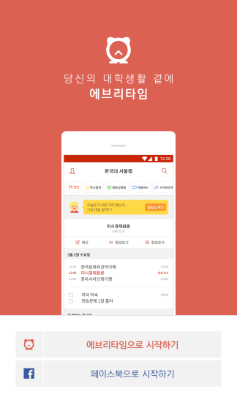









기술 설명
벤치마킹한 사이트
사용한 기술
사용한 서비스 플랫폼
JSON

Slide 8
Fall in Love 프로젝트 수행 일정
1주차
2주차
3주차
4/27
4/28
4/29
4/30
5/1
5/4
5/5
5/6
5/7
5/8
5/9
5/10
5/11
5/12
5/13
5/14
5/15
5/16
분석
서비스 분석
ER 다이어그램
구현 기능 검증
설계
기능목록
기능상세목록
DB 스키마
구현
테스트

Slide 9
회원-게시글 ER 다이어그램
작성하다
이름
비밀번호
선배/후배
회원식별번호
게시글
게시판종류
답변
장터
생년월일
이메일
닉네임
회원식별번호
글분류
게시날짜
거래방법
프로필사진
제목
게시자사진
답변식별번호
분류번호
성별
교환시작일자
회원
신고사유
게시내용
게시삭제
날짜
가격
주소
세부지역
신고횟수
탈퇴날짜
거래
지역
거래단계
글번호
첨부파일
전화번호
국가
학교
가입날짜
첨부파일
조회수
좋아요

Slide 10
회원-쪽지 ER 다이어그램
전송하다
이름
비밀번호
선배/후배
회원식별번호
쪽지
쪽지식별번호
생년월일
이메일
프로필사진
닉네임
쪽지내용
쪽지종류
성별
교환시작일자
회원
신고사유
수신자
주소
세부지역
신고횟수
탈퇴날짜
송신자
전화번호
국가
학교
가입날짜
송신일시

Slide 11
게시글 ER 다이어그램
댓글달다
댓글
게시글
게시판종류
답변
장터
회원식별
번호
회원식별번호
글분류
게시날짜
거래방법
태그
상위댓글
번호
제목
게시자사진
답변식별번호
분류번호
태그명
게시삭제
날짜
댓글식별
번호
게시내용
가격
태그
번호
거래
지역
거래단계
댓글작성
일자
글번호
첨부파일
좋아요
첨부파일
조회수
상위댓글
번호
태그달다

Slide 12
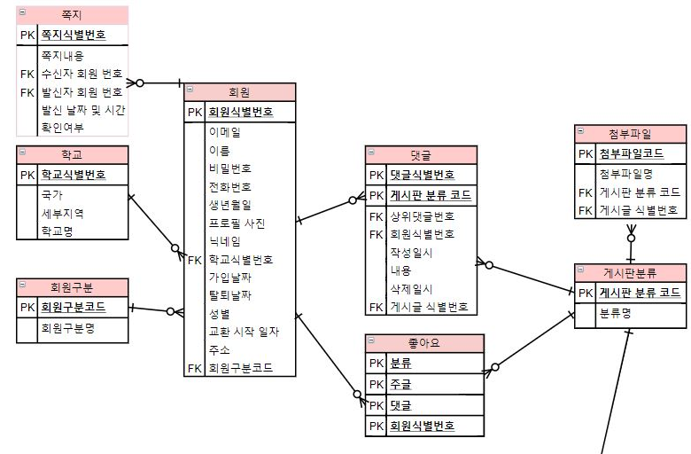
논리스키마(1)

Slide 13
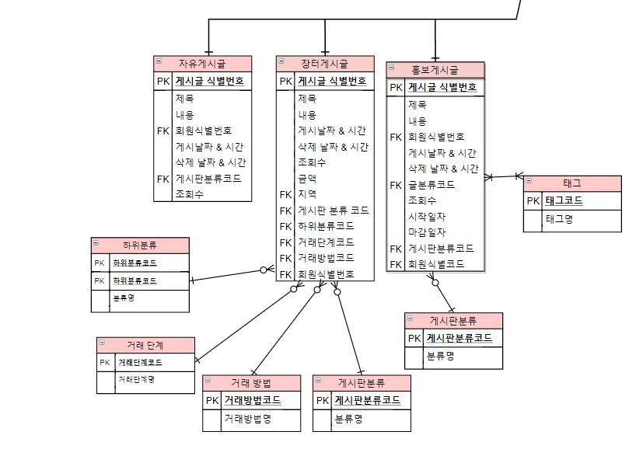
논리스키마(2)

Slide 14
서비스 PART 1.
회원 관리 및 메세지
담당자 : 송무송

Slide 15



회원관리 _ 기능 상세
회원가입
회원 로그인
마이 페이지
이메일/비밀번호/비밀번호 확인/ 본명 / 전화번호 / 생년월일/별명/ 학교/ 교환시작일자/ 주소 기입
로그인 시 메인 페이지로 입장
좌측에는 마이 페이지 관련 프로필 고정
이메일과 비밀번호를 통해 로그인 진행
이메일 중복확인, 닉네임 중복확인
개인정보 활용 동의 후
최종 회원가입 가능
비밀번호 분실 시 가입 시 등록했던
이메일 인증을 통해
비밀번호 찾기
본명 / 학교 / 성별 / 정보수정 페이지/
글쓰기/ 쪽지함 / 검색 메뉴 고정

Slide 16


회원관리_ 기능 상세
회원 정보 수정
회원 탈퇴
정보 수정 페이지 하단에서
회원탈퇴 가능
비밀번호 인증 후 개인정보 수정 가능
이메일, 본명, 생년월일, 닉네임 수정 불가
비밀번호 입력을 통한 본인 확인 후
회원 탈퇴 가능

Slide 17

회원관리_ USE A CASE 다이어그램
회원가입
회원 탈퇴
회원 로그인
정보 수정
비밀번호 찾기
회원 로그아웃

Slide 18
회원관리_ 클래스 다이어그램
세부 Cotroller 목록
MemberRegisterController
MemberEmailFindController
MemberPasswordFindController
MemberNickFindController
MypageController
SchoolListController
IndexViewController
MemberInsertController
MemberDeleteController
MemberUpdateController
MemberListController
MemberLoginController
MemberLogoutController
Front Controller
Back Controller
service
MemberRegisterService
MemberEmailFindService
MemberPasswordFindService
MemberNickFindService
MypageService
SchoolListService
IndexViewService
세부 Service 목록
DAO
vo
MemberInsertService
MemberDeleteService
MemberUpdateService
MemberListService
MemberLoginService
MemberLogoutService
Member
DAO
School
DAO
Member
VO
School
VO
Member Type
DAO
Member Type
VO

Slide 19
회원관리_ 시퀀스 다이어그램
Actor
Front
Controller
MemberRegister
Controller
MemberRegister
Service
School
DAO
MemberType
DAO
Member
DAO
DAO
Manager
1.request()
2.execute()
3.doService()
4.getDAO()
5.MemberDAO()
6.getDAO()
7.SchoolDAO()
8.find()
9.SchoolVO
10.getDAO()
11.MemberTypeDAO
12.find()
13.MemberTypeVO
14.insert()
16
15. boolean
17

Slide 20



1:1쪽지 _ 기능 상세
쪽지 전송
쪽지 확인
쪽지함 관리
받는 사람의 이메일 주소와
내용 입력 후 쪽지 전송 가능
받은 쪽지함 / 보낸 쪽지함 / 학생보기
중 하나의 카테고리 선택 후 확인 가능
학생보기는 본인을 제외한 같은 학교 학생의 리스트를 보여준다. 선배를 최상위 순으로 보여준다.
전송 버튼을 누르면
수신자의 닉네임이 뜨며 전송 완료
받은 쪽지에 대한 답장도 가능
쪽지 번호 / 보낸사람 / 내용 / 일시/ 읽음 확인 순으로 내용 출력

Slide 21
1:1쪽지_ USE A CASE 다이어그램
쪽지전송
쪽지알림
쪽지확인
정보수정

Slide 22
1:1쪽지_ 클래스 다이어그램
세부 Cotroller 목록
Front Controller
DMFindRemainController
DMInsertController
DMReceivedListController
DMSendedListController
DMViewController
Back Controller
service
세부 Service 목록
DAO
vo
DMFindeRemainService
DMInsertService
DMReceivedListService
DMSendedListService
DMViewService
DM
DAO
DM
VO

Slide 23
1:1쪽지_ 시퀀스 다이어그램
Actor
Front
Controller
DMInsert
Controller
DMInsert
Service
DM DAO
HttpSession
Member
DAO
MemberType
DAO
Schoole
DAO
DAO
Manager
1.request()
2 .execute()
3.doService()
4.getDAO()
5.DMDAO
6.getDAO()
7.MemberDAO
8.getAttribute()
9.MemberVO
10.findEmail()
11.getDAO()
13.find()
12.MembmerTypeDAO
14.MemberTypeVO
15.getDAO()
17.find()
16.SchoolDAO
20.insert()
19.MemberVO
18.SchoolVO
23
22
21.boolean
25.ArrayList<AttachedVO>

Slide 24
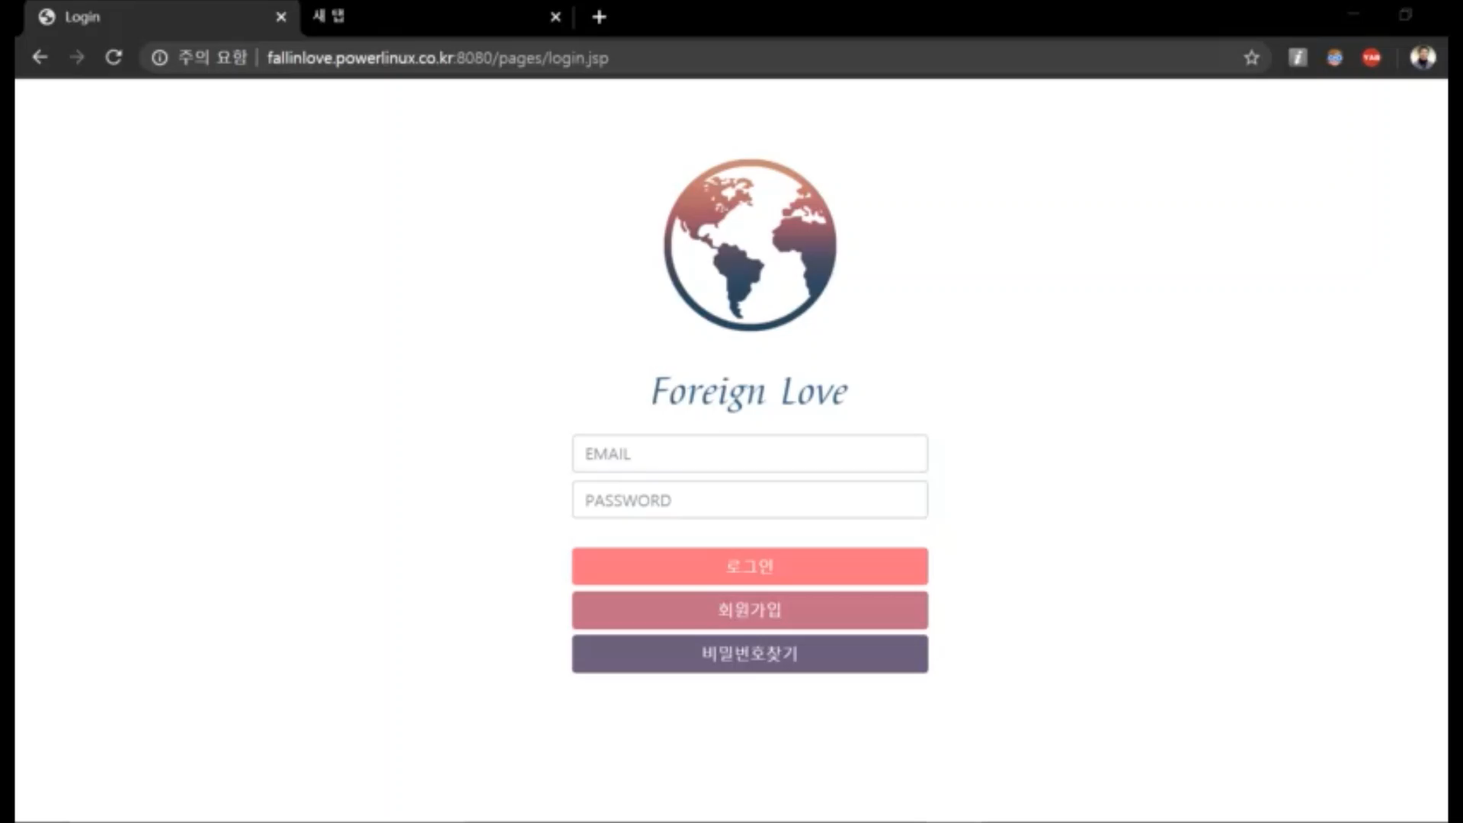

Slide 25
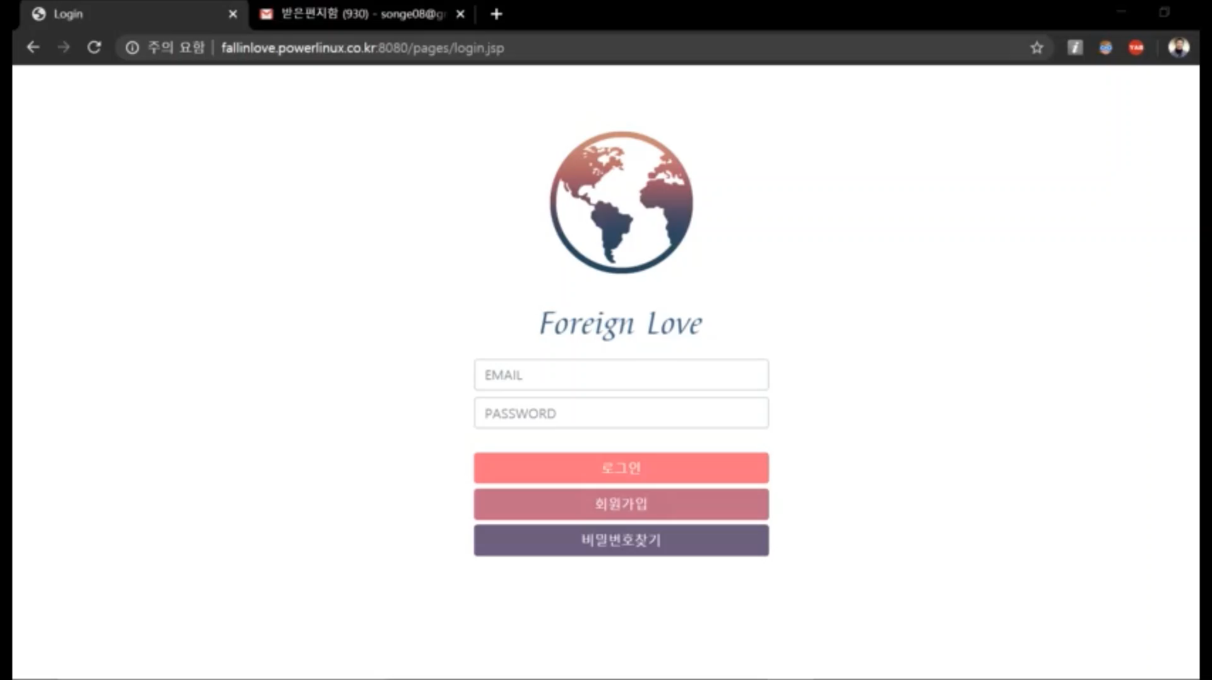

Slide 26
서비스 PART 2.
자유 게시판 & 첨부파일
담당자 : 박원창

Slide 27

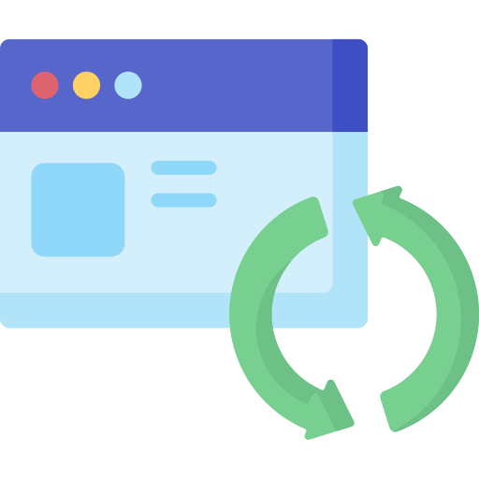

자유게시판 _ 기능 상세
자유 게시판 글 작성
자유 게시판 글 수정
자유 게시판 글 삭제
제목 / 내용 / 파일첨부를 작성한 뒤 ‘글등록’ 버튼을 통해 등록
본인에 한하여 글 제목,
내용 수정 가능
본인/관리자에 한하여 글 삭제 가능

Slide 28



자유게시판 _ 기능 상세
게시글 목록보기
게시글 보기
게시글 검색
조회수 / 좋아요 / 제목 / 내용 / 작성자 닉네임/ 학교 / 작성일자 순으로 표시됨
글제목 / 작성자 / 작성일자 /
좋아요/ 조회수 순으로 확인가능
제목 / 내용 중 하나 선택 후 검색

Slide 29
자유게시판_ USE A CASE 다이어그램
글수정
글삭제
글작성
목록보기
게시글 검색
게시글보기

Slide 30
자유게시판_ 클래스 다이어그램
세부 Cotroller 목록
Front Controller
File Uploader
Controller
BoardFreeInsertController
BoardFreeDeleteController
BoardFreeUpdateController
BoardFreeGetListController
BoardFreeGetBoardController
BoardTypeInsertController
BoardTypeDeleteController
BoardTypeGetListController
FileUploadable
Back Controller
service
세부 Service 목록
DAO
vo
BoardFreeInsertService
BoardFreeDeleteService
BoardFreeUpdateService
BoardFreeGetListService
BoardFreeGetBoardService
BoardTypeInsertService
BoardTypeDeleteService
BoardTypleGetListServic
FileUploader
Board Type
DAO
BoardFree
DAO
BoardType
VO
Board
Free
VO
Attached
DAO
Attached
VO

Slide 31
자유게시판_ 목록보기 시퀀스 다이어그램
Actor
Front
Controller
BoardFreeList
Controller
BoardFreeList
Service
BoardFree
DAO
BoardTypeDAO
Member
DAO
DAO
Manager
1.request()
2.execute()
3.doService()
4.getDAO()
5.BoardFreeDAO
8.getTotalRecord()
9.int
10.getList
11.getDAO()
13.getBoardType()
12.BoardTypeDAO
14.BoardTypeVO
16.getDAO
18.getMember()
17.MemberDAO
20.ArrayList
<BoardFreeVO>
19.MemberVO
21
22

Slide 32




첨부파일 _ 기능 상세
첨부파일 추가
첨부파일 선택/삭제
글 등록
하나의 게시판에 여러 개의 첨부파일 추가가능
이미 추가한 파일들중
선택 삭제 가능
글 등록시 첨부파일또한
함께 게재됨

Slide 33
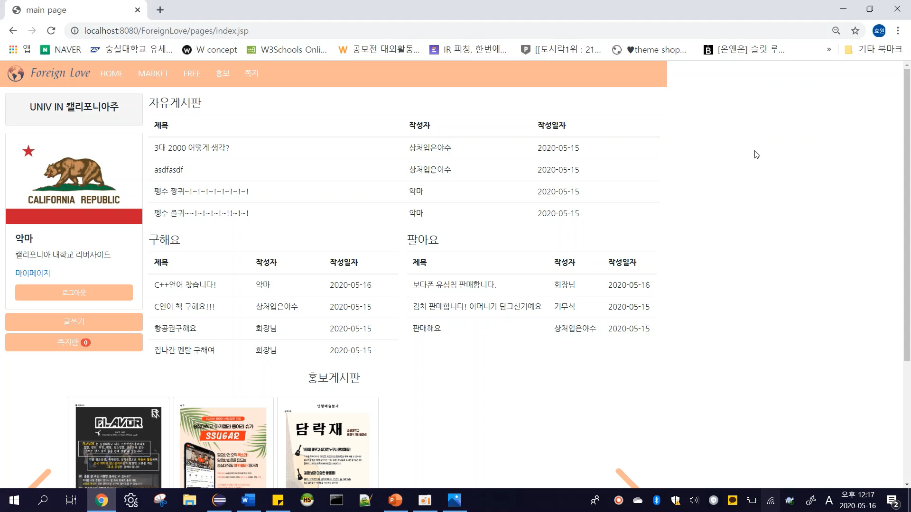

Slide 34
서비스 PART 3.
장터 게시판
담당자 : 문효원

Slide 35


장터게시판 _ 기능 상세
장터 게시판 글 작성
장터 게시판 글 수정
장터 게시판 글 삭제
제목 / 글분류 / 소분류 / 거래방법 / 첨부파일 / 판매가격 / 내용 작성한 뒤 ‘글등록’버튼을 통해 등록
본인에 한하여 글 제목, 글분류, 소분류, 거래방법, 판매가격, 내용 수정 가능
본인,관리자에 한하여 글 삭제 가능

Slide 36
장터게시판 _ 기능 상세
게시글 목록보기
게시글 보기
게시글 검색
판매해요 / 구매해요 중 하나의
카테고리 선택 후 리스트로 확인 가능
조회수 / 좋아요 / 제목 / 판매가격/ 내용 / 작성자 정보(작성자 닉네임 / 이메일 / 주소 / 학교 / 작성일자 순으로 표시됨
전제 / 제목 / 내용 중 하나 선택 후 검색
글제목 / 작성자 / 작성일자 / 좋아요/ 조회수 순으로 확인가능

Slide 37
장터게시판_ 클래스 다이어그램
세부 Cotroller 목록
LowTypeInsertController
LowTypeDeleteController
LowTypeListController
MarketTypeInsertController
MarketTypeDeleteController
MarketTypeListController
TradeWayInsertController
TradeWayDeleteController
TradeWayListController
BoardMarketInsertController
BoardMarketDeleteController
BoardMarketUpdateController
BoardMarketListController
BoardTypeInsertController
BoardTypeDeleteController
BoardTypeListController
File Uploader
Controller
Front Controller
Back Controller
service
세부 Service 목록
BoardMarketInsertService
BoardMarketDeleteService
BoardMarketUpdateService
BoardMarketGetListService
BoardTypeInsertService
BoardTypeDeleteService
BoardTypeListService
MarketTypeInsertService
MarketTypeDeleteService
MarketTypeListService
LowTypeInsertService
LowTypeDeleteService
LowTypeListService
TradeWayInsertService
TradeWayDeleteService
TradeWayUpdateService
FileUploader
DAO
vo
Board
Type
DAO
BoardMarket
DAO
Board
Type
VO
BoardMarket
VO
Attached
DAO
Attached
VO
MarketType
DAO
Low
Type
DAO
Trade
Way
DAO
MarketType
VO
Low
Type
VO
Trade
Way
VO

Slide 38
장터게시판_목록보기 시퀀스 다이어그램
Actor
Front
Controller
Board
MarketList Controller
Board
MarketList Service
BoardMarket
DAO
BoardType
DAO
MarketType
DAO
LowType
DAO
TradeWay
DAO
Member
DAO
DAO
Manager
1.
request()
4.getDAO()
2.
Execute()
3.
doService()
6. getTotalRecord
5. BoardMarketDAO
7. int
8.getList
9. getDAO()
11.getBoardType()
10.BoardTypeDAO
12.BoardTypeVO
13. getDAO()
15.getMarketType()
14 MarketTypeDAO
16.MarketTypeVO
17. getDAO()
19.getLowType()
18. LowTypeDAO
20.LowTypeVO
21.getDAO()
23.getTradeWay()
22. TradeWayDAO
24.TradeWayVO
25 getDAO()
27.getMember()
26. MemberDAO
29.ArrayList
<BoardMarketVO>
30
28.MemberVO
31

Slide 39
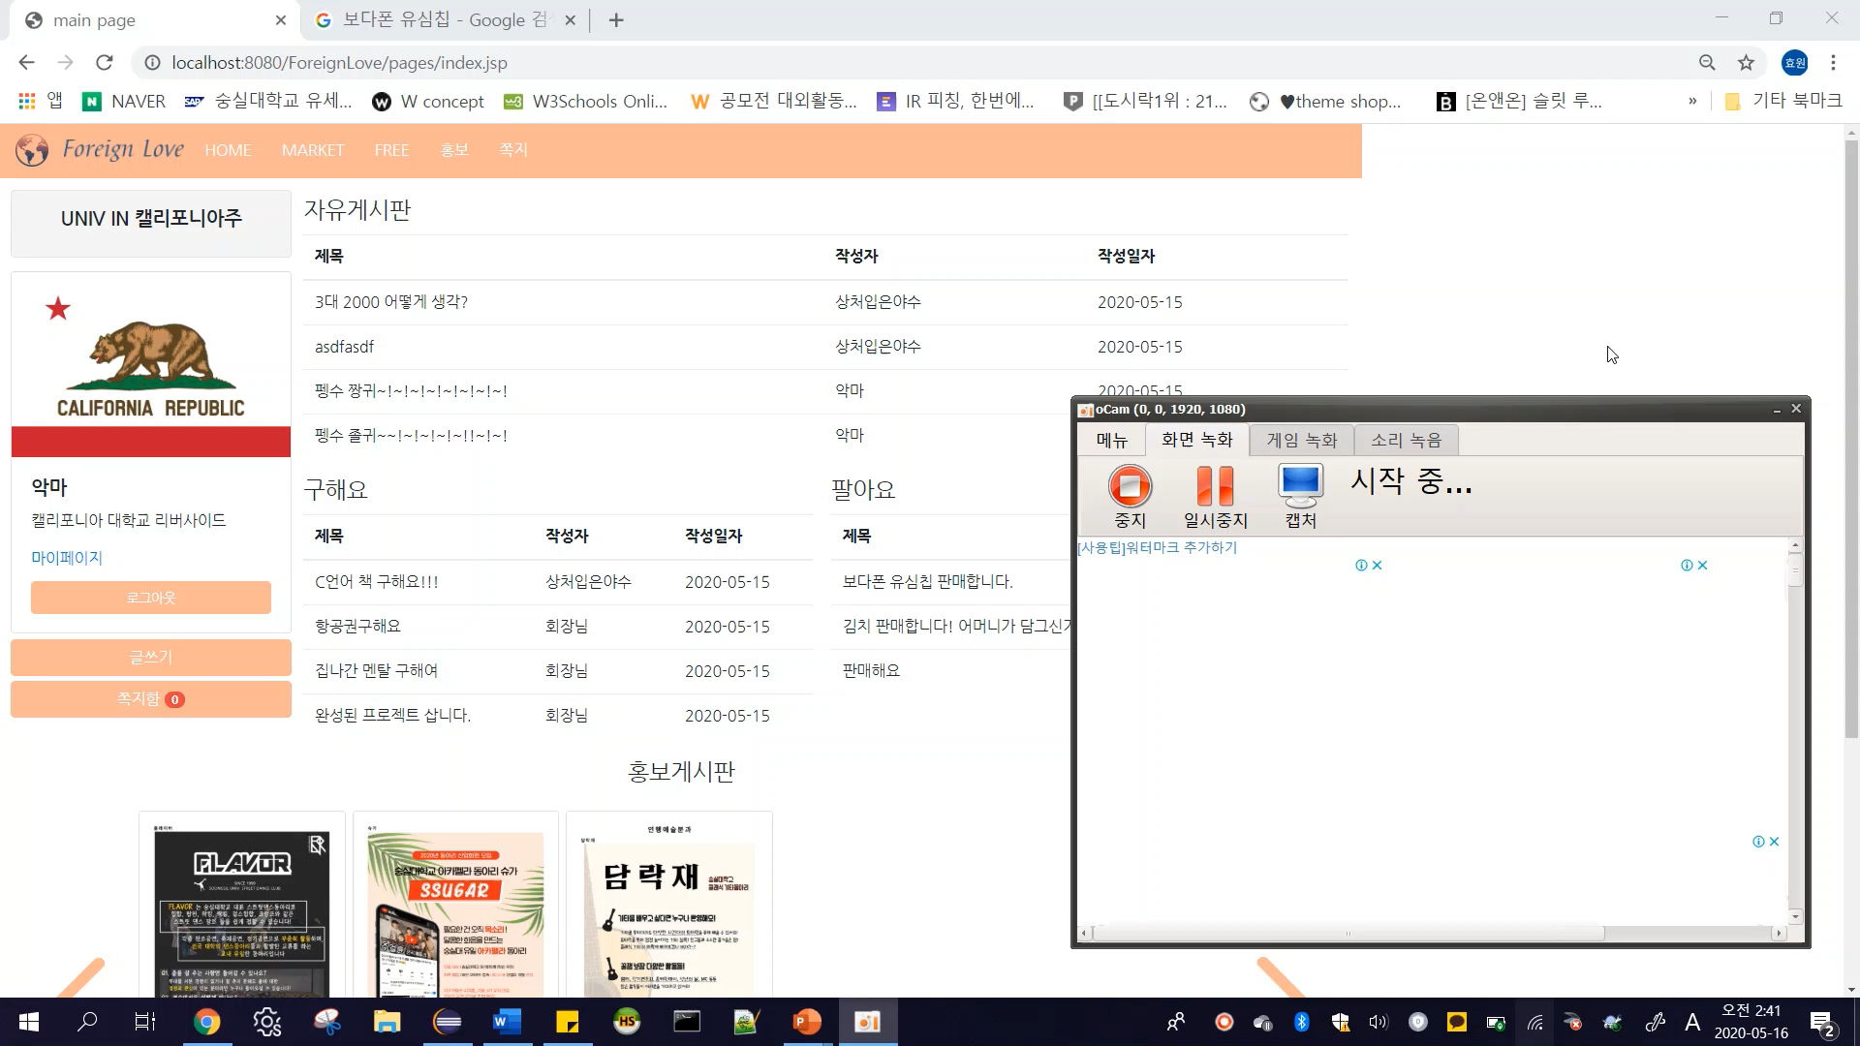

Slide 40
서비스 PART 4.
홍보 게시판, 댓글&좋아요
담당자 : 김우석

Slide 41

홍보게시판 _ 기능 상세
홍보 게시판 글 작성
홍보 게시판 글 수정
홍보 게시판 글 삭제
제목 / 글분류 / 시작일 / 종료일 /
첨부파일 / 내용 작성한 뒤 ‘글등록’버튼을 통해 등록
본인에 한하여 글 제목, 글분류, 시작일, 종료일,내용 수정 가능
본인에 한하여 글 삭제 가능
태그를 함께 달아서 글 게시 가능

Slide 42

홍보게시판 _ 기능 상세
게시글 목록보기
게시글 보기
태그 검색
전체보기 / 모임 / 축제 / 스터디 /종료된 행사 중 하나의 카테고리
선택 후 카드형태로 확인 가능
조회수 / 좋아요 / 제목 / 마감일자/ 내용 / 작성자 닉네임 / 학교 / 작성일자 순으로 표시됨
게시물에 단 태그는 상단 태그바에 고정되며, 해당 태그를 클릭하면 관련 게시물이 검색됨
글제목 / 작성자 / 작성일자순으로 확인가능

Slide 43
태그_ USE A CASE 다이어그램
태그
작성
태그
보기
태그
검색

Slide 44
홍보게시판_ 클래스 다이어그램
세부 Cotroller 목록
PromotionTypeInsertController
PromotionTypeDeleteController
PromotionTypeListController
TagInsertController
TagDeleteController
TagListController
TagViewController
FileUploadable
BoardPromotionInsertController
BoardPromotionDeleteController
BoardPromotionUpdateController
BoardPromotionListController
BoardTypeInsertController
BoardTypeDeleteController
BoardTypeListController
File Uploader
Controller
Front Controller
Back Controller
service
세부 Service 목록
BoardPromotionInsertService
BoardPromotionDeleteService
BoardPromotionUpdateService
BoardPromotionListService
BoardTypeInsertService
BoardTypeDeleteService
BoardTypeListService
PromotionTypeInsertService
PromotionTypeDeleteService
PromotionTypeListService
TagInsertService
TagDeleteService
TagListService
TagViewService
FileUploader
DAO
vo
Board
Type
DAO
Board
Promotion
DAO
Board
Type
VO
Board
Promotion
DAO
Attached
DAO
Attached
DAO
Tag
DAO
Tag
Pivot
VO
Promotion Type
Tag
VO
Tag
Pivot
VO
Promotion Type

Slide 45
홍보게시판_ 목록보기 시퀀스 다이어그램(페이지, 검색조건, 단어)
Actor
Front
Controller
Board
Promotion
List Controller
Board
Promotion
List Service
BoardPromotion
DAO
BoardType
DAO
PromotionType
DAO
Member
DAO
Attached
DAO
DAO
Manager
1.request()
2.execute()
3.doService()
4.getDAO()
5. BoardPromotionDAO
6. getDAO
8.getTotalRecord()
7. AttachedDAO
9. int
10.getList
11. getDAO
13.getBoardType()
12.BoardTypeDAO
14.BoardTypeVO
15. getDAO
17.getPromotionType()
16.PromotionTypeDAO
18.PromotiontTypeVO
19. getDAO
21.ArrayList
<BoardPromotion
VO>
21. getMember()
20. MemberDAO
22. getMember()
24.getAttachedList()
27
26
25.ArrayList<AttachedVO>

Slide 46
태그_ 목록보기 시퀀스 다이어그램
Actor
Front
Controller
TagList
Controller
TagList
Service
Tag DAO
DAO
Manager
1. request()
2.execute()
3.doService()
4.getDAO()
5.TagDAO()
6.getList()
7.ArrayList
<TagVO>
8
9

Slide 47


댓글_ 기능 상세
댓글 작성
댓글 삭제
댓글 수정
댓글 보기
자유게시판, 장터게시판,
홍보게시판에 댓글작성 후
등록버튼을 통해 등록
자신이 쓴 댓글에 한하여
삭제가 가능
관리자 또한 삭제가능
자신이 쓴 댓글에 한하여
내용만 수정이 가능
관리자 또한 수정가능
각 댓글은 작성자의
닉네임, 내용, 작성날짜, 좋아요 수 순으로 표시됨

Slide 48
댓글_ USE A CASE 다이어그램
댓글
작성
댓글
보기
댓글
삭제
댓글
수정

Slide 49
댓글_ 클래스 다이어그램
세부 Cotroller 목록
Front Controller
ReplyInsertController
ReplyDeleteController
ReplyListController
ReplyUpdateController
Back Controller
service
세부 Service 목록
DAO
vo
ReplyInsertService
ReplyDeleteService
ReplyListService
ReplyUpdateService
Reply
DAO
Reply
VO

Slide 50
댓글_ 입력 시퀀스 다이어그램(게시판 정보, 상위 댓글 정보, 댓글 내용)
Actor
Front
Controller
ReplyInsert
Controller
ReplyInsert
Service
Reply
DAO
BoardDAO
DAO
Manager
1.request()
2.execute()
3.doService()
4.getDAO()
5.ReplyDAO()
6.getDAO()
7.BoardDAO
8.getBoard()
9.BoardVO
10.insert()
12
11.boolean
13

Slide 51




좋아요 _ 기능 상세
좋아요 누르기
좋아요 취소하기
좋아요 누적
특정 게시글/댓글에 좋아요를
누를 수 있음
이미 좋아요를 누른 게시글/댓글에 다시 좋아요를 누르면 취소됨
좋아요 누적횟수가 버튼 우측에
표시됨
누른 글에는 *로 표시

Slide 52
좋아요_ USE A CASE 다이어그램
좋아요 누르기
좋아요 누적
좋아요
취소하기
좋아요
보기

Slide 53
좋아요_ 클래스 다이어그램
세부 Cotroller 목록
Front Controller
LikeyCountListController
LikeyCountController
LikeyGetMyListController
LikeyToggleController
Back Controller
service
세부 Service 목록
DAO
vo
LikeyCountListService
LikeyCountService
LikeyGetMyListService
LikeyToggleService
Likey
DAO
Like
VO
Likey
Count
VO

Slide 54
좋아요_ 토글 시퀀스 다이어그램(게시판 정보, 글/댓글 정보)
Actor
Front
Controller
LikeyToggole
Controller
LikeyToggle
Service
Likey
DAO
Reply
DAO
Board
DAO
DAO
Manager
1.request()
2.execute()
3.doService()
4.getDAO()
5.LikeyDAO()
6.getDAO()
7.ReplyDAO()
8.getReply()
9.ReplyVO
10.getDAO()
12.getBoard()
11.BoardDAO
13.BoardVO
14.toggle()
16
15. int
17

Slide 55
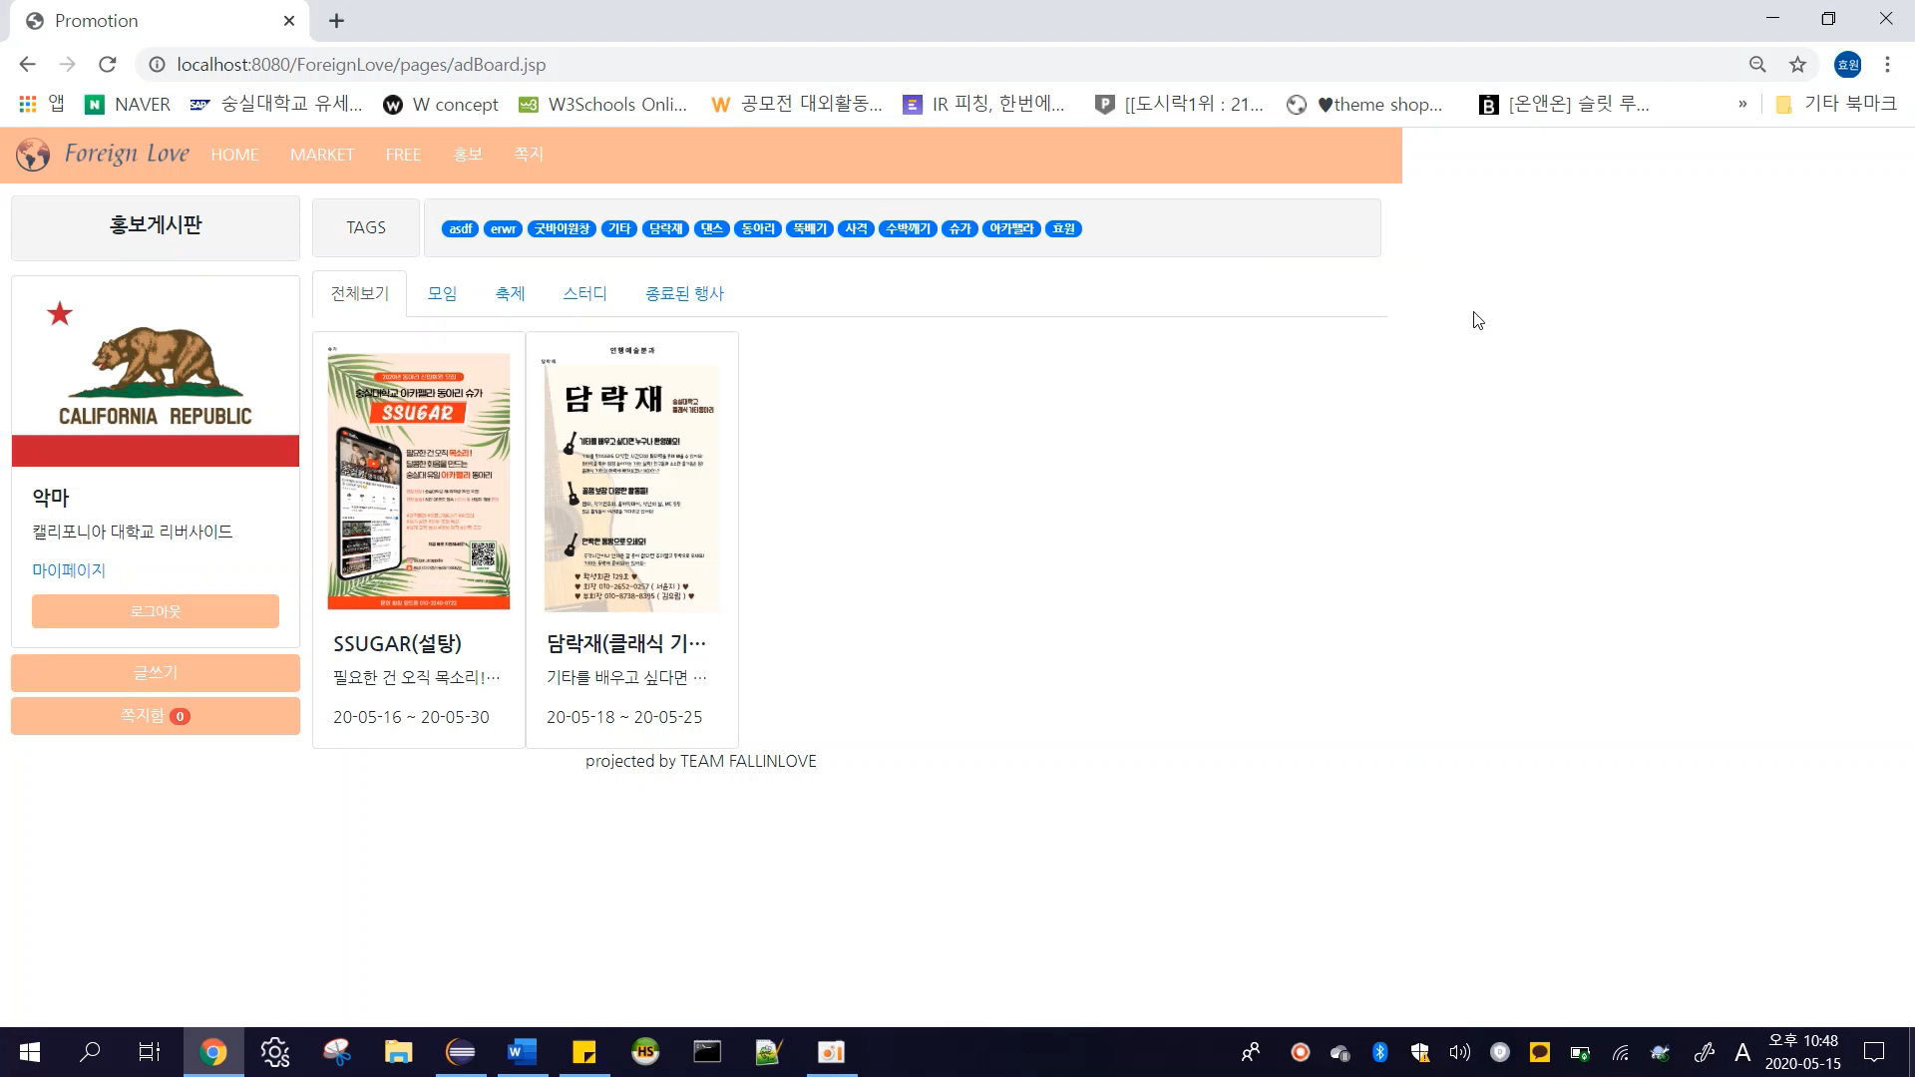

Slide 56
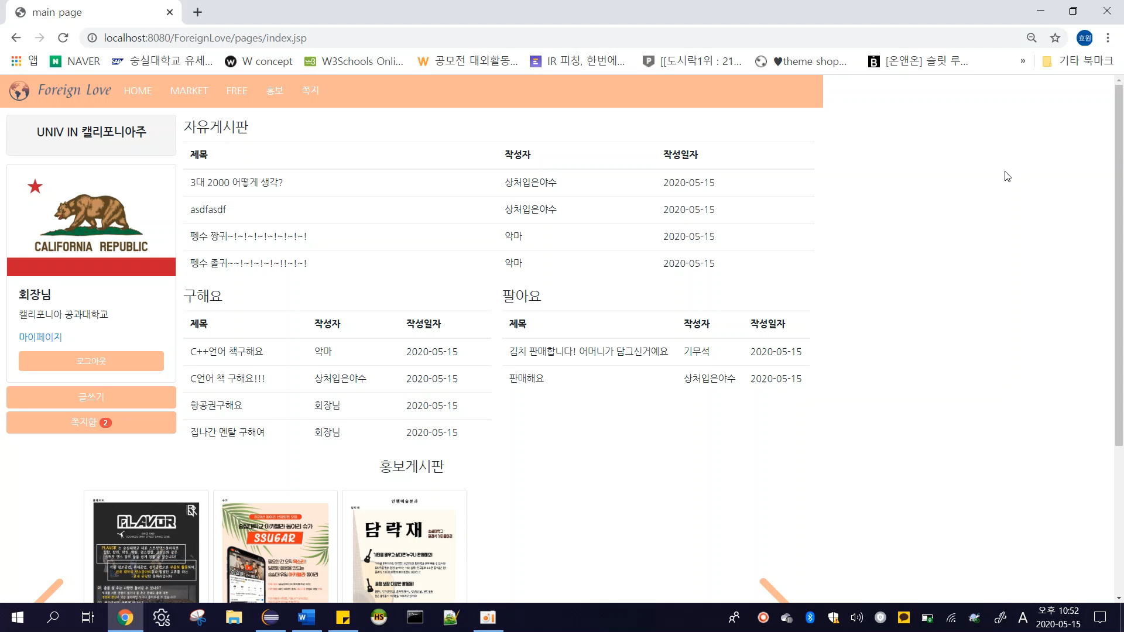

Slide 57
한줄 소감문
“기간이 더 길었으면 좋겠다.”

Slide 58
QnA

Slide 59
발표를 마치겠습니다.
감사합니다.

